Slide 1


Slide 2



O que é?

Slide 3



Projeto em Prática!

Slide 4
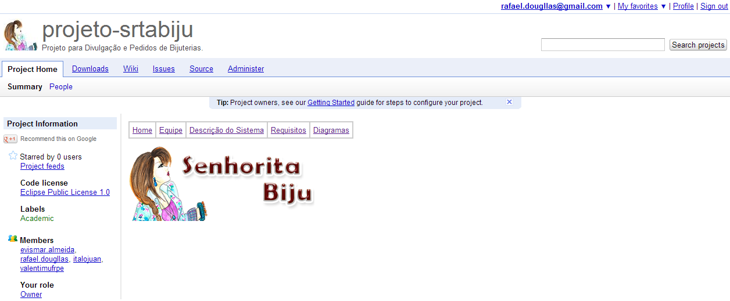
Repositório!
https://code.google.com/p/projeto-srtabiju/

Slide 5


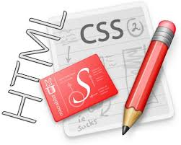


Aspectos arquiteturais do projeto!

Slide 6
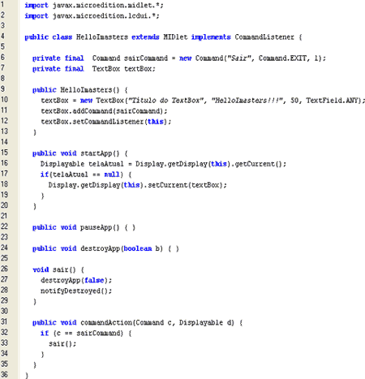

Códigos!

Slide 7
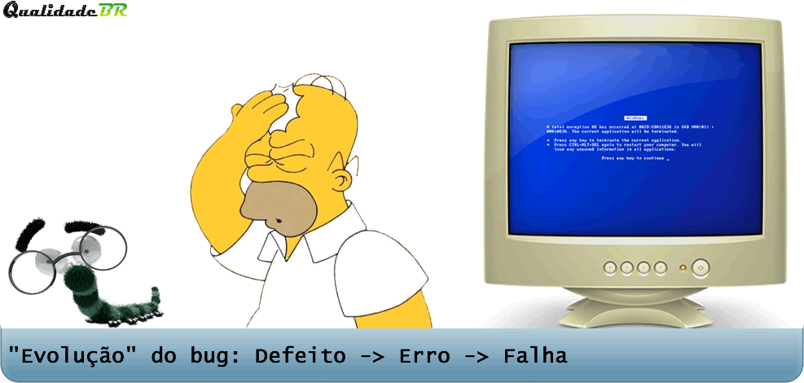


Cobertura de testes!

Slide 8

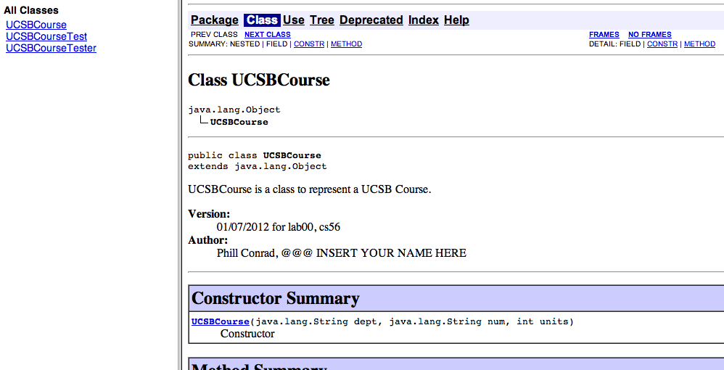
Documentação de código!

Slide 9

FIM!

